Slide 1
CO NESMÍ CHYBĚT V PLNÉ MOCI.

Slide 2
Používání plné moci, která umožňuje vaše práva delegovat na třetí stranu zejména v případech, kdy nejste schopni úředně jednat sami za sebe. Ukazuje se, že největší potíž pro zmocněnce může nastat ve chvíli, kdy úřad odmítne platnost plné moci uznat, byť mnohdy s až podivným vysvětlením….

Slide 3
IDENTIFIKACE ZÚČASTNĚNÝCH
Do levého horního rohu se uvádí jméno a adresa zmocnitele, tedy toho, kdo plnou moc udílí. Pod tyto údaje se napíše aktuální datum, přičemž je praktické název měsíce vypsat, aby nedocházelo k případné dodatečné úpravě.
Pokud plnou moc udělujete k jednání s konkrétní firmou či institucí, tedy s druhou stranou, napíšete i její název a adresu, ve stejné podobě jako vaše údaje. Velmi často však plnou moc udílíme obecně a na neomezenou dobu (pro řešení budoucích krizových situací), pak samozřejmě údaje o druhé straně neuvádíme.

Slide 4
.
STRUČNĚ, VÝSTIŽNĚ, JEDNOZNAČNĚ I.
Text plné moci by měl být stručný, věcný, jednoznačný a výstižný, napsaný formálním způsobem. Platí, že čím květnatější sloh, tím větší nebezpečí různé interpretace. Kratší a stručnější plné moci, které se zabývají konkrétně co nejmenším množstvím témat, toto riziko snižují. Je nezbytné napsat, kdo vás bude zastupovat, kdy a jak dlouho, v čem a jaká má při tom práva, případně z jakého důvodu.

Slide 5
STRUČNĚ, VÝSTIŽNĚ, JEDNOZNAČNĚ II.
Je tedy třeba přesně identifikovat třetí stranu (jméno, adresa, rodné číslo), která vás bude v jednání zastupovat, a uvést i její práva a povinnosti při tomto jednání. Detailně by mělo být popsáno, čím konkrétně svého zmocněnce pověřujete a jakými jej vybavujete právy.
Při jednání s např. finančními institucemi je vhodné uvést čísla účtů, pro zdravotní zařízení číslo pojištěnce. Také je třeba uvést délku trvání plné moci, tedy i její začátek a samozřejmě konečné datum platnosti. Její konec však může být i časově neohraničený. V případě, že se plná moc vztahuje ke konkrétnímu úkonu, trvá po dobu, než je tento úkon realizován.

Slide 6
STRUČNĚ, VÝSTIŽNĚ, JEDNOZNAČNĚ III.
Aby se předešlo dohadům s druhou stranou, je pro některá jednání vhodné uvést i důvody, proč jste se rozhodli k jednání zmocnit třetí osobu. Toto vysvětlení se však využívá především pro krátkodobé či jednorázové zastupování, při všeobecných a časově neohraničených zmocněních je zbytečné.

Slide 7
Do dvou let opět na úřad
Po skončení péče o danou osobu se nejpozději do dvou let musíte obrátit na příslušnou okresní správu sociálního zabezpečení (OSSZ), která vydá rozhodnutí o rozsahu péče. To je podkladem pro budoucí zhodnocení péče o závislou osobu jako doby důchodového pojištění. Rozhodnutí úřad vydává na základě podaného návrhu na zahájení řízení (o vydání rozhodnutí o době a rozsahu péče). Dříve než po skončení péče tento návrh podat nemůžete, později než dva roky po skončení péče taky ne.
Výjimkou z tohoto pravidla tvoří situace, kdy si jako pečující osoba sami podáváte žádost o přiznání důchodu. Pak je samozřejmě možné podat návrh na zahájení řízení už v době trvání vaší péče.

Slide 8
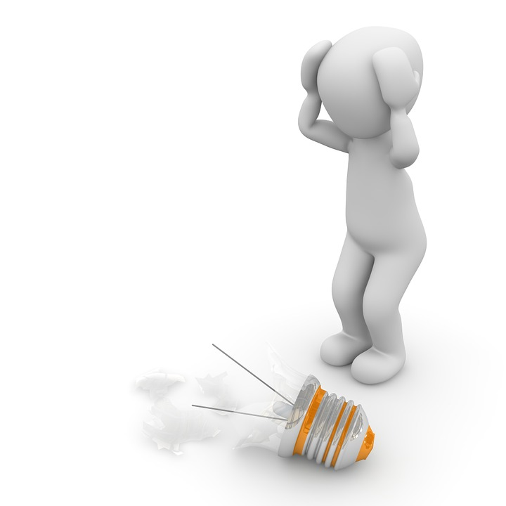
OHRANIČENÍ PRÁV ZMOCNĚNCE
Co naopak zbytečné není, je specifikace a ohraničení práv zmocněnce. Můžete dokonce uvést i příklady, na něž už se plná moc nevztahuje. Týká se to například nakládání s citlivými osobními údaji, výše finančních operací a podobně. Nebo mohou být tyto činnosti podmíněny vaším výslovným souhlasem v konkrétní záležitosti.
Důležité je plnou moc podepsat a napsat své celé jméno a uvést datum. Stejné povinnosti platí i pro zmocněnce, který tím potvrzuje skutečnost, že zmocnění přijímá (toto vyjádření bývá v dokumentu i doslova uvedeno).
V případě, že chceme dokázat, že jsme plnou moc nepsali pod nátlakem, může tuto skutečnost dosvědčit svědek.

Slide 9
Nikde není legislativně stanoveno, že by plná moc musela být úředně ověřena, ale v případě všeobecných a časově neohraničených smluv je dobré toto ověření mít, stejně tak pro jednání s úřady, samosprávou, soudy, bankami apod.
Obecně platí, že druhá strana může vyžadovat plnou moc úředně ověřenou, ale musí mít tuto skutečnost uvedenu v příslušných podmínkách pro konkrétní úřední výkon. Mnohdy však záleží na mínění úředníka.
V každém případě ten, kdo podpis pod plnou mocí ověřuje, ať jako svědek nebo úřední osoba, by neměl být ani jednou ze tří zúčastněných stran. Vhodné je si z podepsané (ověřené) plné moci udělat kopii, která zůstává v rukou zmocnitele. Originál si odnáší zmocněnec, který se jím prokazuje při úředním jednání.

Slide 10
Co by měla obsahovat každá plná moc:
Jednoznačná identifikace zmocněnce i zmocnitele
Konkrétní, věcné a jednoznačné popsání právního úkonu nebo úkonů, ke kterým zmocnitel zmocněnce plnou mocí zmocňuje.
Uvedení práv, kterými je zmocněnec vybaven, jejich ohraničení a případně uvedení případů, kam tato práva nesahají.
Časové období, po které zmocnění platí
Datum a podpisy zmocněnce i zmocnitele, případně úřední ověření

Slide 11
Kdy použít plnou moc s úředním ověřením
Tento typ plné moci sestavuje žadatel doma, ale podepisuje ji až před zraky notáře anebo pracovníka pošty (u přepážky Czech Pointu). Na místě také doplní aktuální datum.
Přistupujeme k ní, chceme-li určitého člověka, třeba kvůli jeho dlouhodobě nepříznivému zdravotnímu stavu nebo vysokému věku, zastupovat dlouhodobě ve více úředních záležitostech. Úředně ověřená plná moc opravňuje zastupující osobu k dopisování relevantních údajů o žadateli do různých formulářů a rovněž do související dokumentace přímo na pracovišti nebo úřadě.
Úřední ověření podpisu v plné moci stojí 30 Kč.
Předmět jednání by zde měl být zformulován co možná nejobecněji, aby byla plná moc co nejvíce využitelná.

Slide 12
Děkuji za pozornost.
Mgr. Milena Sedláčková, DiS.
E-mail: milena.sedlackova@stp-brno.cz
Telefon: 542 212 657
Mobil: 733 754 233
Ochrana díla dle zákona č. 121/2000 Sb., o právu autorském § 9.

